Slide 1
Значение произведения В.К.Железникова «Чучело» для современного поколения

Slide 2
Актуальность проекта:
Одной из актуальных проблем современного общества является рост агрессивных тенденций в подростковой среде. Поэтому нам необходимо научиться правильно вести себя в конфликтном взаимодействии, находить возможные конструктивные решения в создавшейся проблемной ситуации. В этих условиях особенно важен анализ проблемы агрессивного поведения детей подросткового возраста.

Slide 3
Цели и задачи:
Цель работы:
Показать ученикам нынешнего поколения значимость произведения В. Железникова "Чучело"; содействовать воспитанию нравственных качеств у людей.
Задачи :
1) Проанализировать эпизоды повести В.К. Железникова, раскрывающие несправедливое отношение со стороны сверстников к главной героине .
2) Выявить причины конфликта Лены Бессольцевой с одноклассниками.
3)Показать нынешнему поколению , что в любой проблемной ситуации , отстаивая свои принципы, главное - сохранить в себе личность.
4) Понять позицию автора, определить свое собственное отношение к данной проблеме .

Slide 4
Гипотеза: Проанализировав произведение Владимира Железникова " Чучело" мы сможем обратить внимание людей на то, что проблемы подростковой среды существуют и в настоящее время.
Объект исследования:
Произведение В. Железникова "Чучело";
Ученики , обучающиеся в МОУ " Гимназия №11".

Slide 5
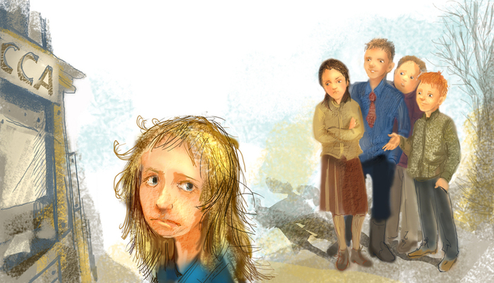
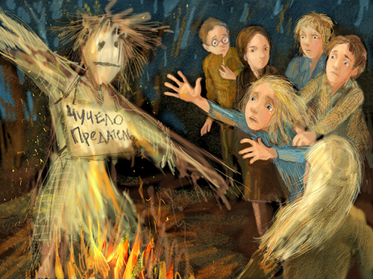
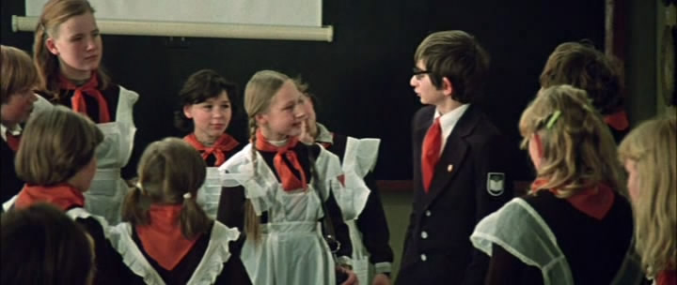
Литературный анализ эпизодов повести В.К. Железникова, отражающих несправедливое отношение со стороны сверстников к главной героине .
Каждый из героев встречается на пути Лены Бессольцевой для того, чтобы что-то понять и осмыслить.

Slide 6
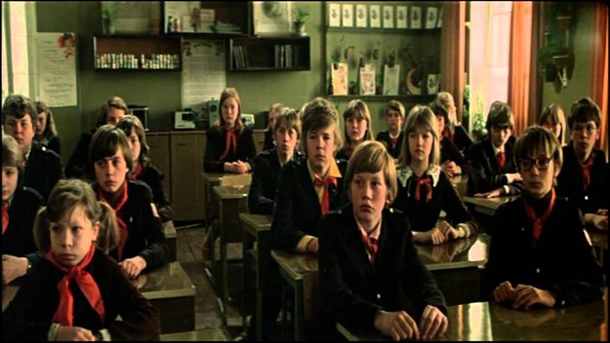
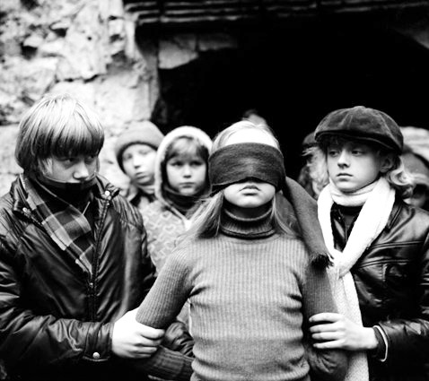
Причины конфликта Лены Бессольцевой с одноклассниками.

Slide 7

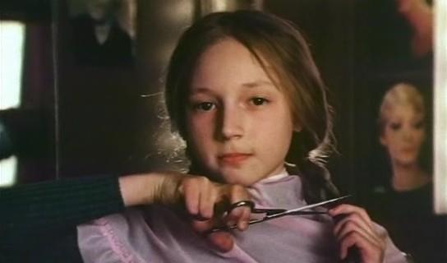
Позиция автора в данном произведении. Собственное отношение к книге В.Железникова "Чучело" .
Никогда не сдаваться и бороться за правду до конца, уметь выбирать друзей и уметь прощать.

Slide 10
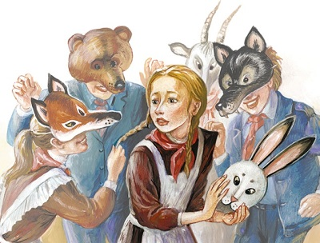
Заключение
Известная русская писательница Мария Прилежаева как-то заметила: «Человек рождается для добрых дел и носителями добрых дел являются дети». Так давайте же будем стремиться быть добрыми. Научимся добрыми глазами увидеть радость или беду другого человека. Добрым сердцем откликнуться на неё. И добрым сердцем помочь.

